Slide 1
Sobre el III Seminario
La Universidad Estatal a Distancia invita a la comunidad archivística nacional e internacional y a todas las personas interesadas en participar en el III Seminario Latinoamericano de Legislación Archivística “Reto Global para la Transparencia y Óptima Rendición de Cuentas”, el cual se llevará a cabo los días 21, 22 y 23 de noviembre del 2017 en el Paraninfo Daniel Oduber Quirós, en el Campus Fernando Volio de la Universidad Estatal a Distancia en Mercedes de Montes de Oca, San José-Costa Rica.

Slide 4
Introducción
Banco Mundial
Universidad Estatal a Distancia
(UNED)
Acuerdo de Mejoramiento
Institucional
(AMI)
Consejo Nacional de Rectores
(CONARE)
Plan de Mejoramiento Institucional
(PMI)
Fortalecer la Educación a Distancia
Unidad Coordinadora del Proyecto Institucional (UCPI)

Slide 5
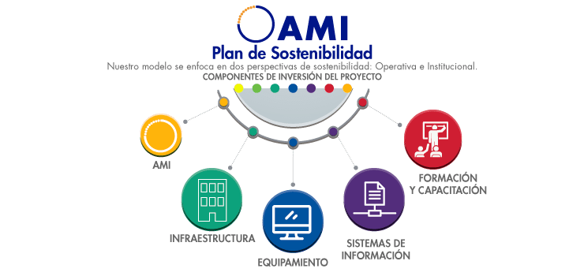
Iniciativas del Proyecto AMI
Fortalecimiento de la Educación a Distancia:
Personal Docente
Personal Administrativo
Por medio de:
Becas de Capacitación
Becas de Formación
Fuente: UNED, 2015.

Slide 6
Estatuto Personal UNED
ARTÍCULO 72: Del Consejo de Becas Institucional (COBI)
Función principal el análisis y resolución de las solicitudes de los beneficios de estudio que le planteen los funcionarios de la UNED.
Único órgano competente para conocer y resolver todo tipo de solicitudes de beca.
Otorgamiento de becas
Consejo de Becas Institucional (COBI)
Unidad de Capacitación y Becas (UCAB)
Reglamento de Becas para la Formación y la Capacitación del Personal de la Universidad Estatal a Distancia (UNED)
ARTÍCULO 39: SECRETARÍA EJECUTIVA DEL COBI.
ARTÍCULO 41: FUNCIONES Y ATRIBUCIONES DE LA UCAB, COMO SECRETARÍA EJECUTIVA DEL COBI
    b) Archivar y custodiar los expedientes de becas y dar seguimiento al cumplimiento de las obligaciones contractuales de los becados. Cada expediente tendrá que estar debidamente completo y foliado.

Slide 7
Procedimiento para ejecución de las becas relacionadas con las iniciativas de formación y capacitación del proyecto AMI
Becas de Formación y Becas de Capacitación
Etapa de Preparación.
Etapa de Preselección.
Etapa de Selección.
Etapa de Formalización de la beca.
Etapa de Seguimiento de becarios.
Expediente de becas del proyecto AMI

Slide 8
Problema o necesidad a solventar
Explosión documental.
Se requiere el cumplimiento en la normativa institucional
Recopilar y archivar la información documental.
Veracidad en la información documental
Evitar omisión de información documental.
Acceso oportuna a la información en los expedientes.
Simplificación de trámites.
Resguardo y conservación del patrimonio documental.

Slide 9
Existe la necesidad de establecer instrumentos que permitan:
Administrar.
Facilitar.
Conservar.
Clasificar.
Describir.
Ordenar.
Reunir.
Seleccionar.

Slide 10
Objetivos

Slide 11
Metodología
Objetivos | Actividades | Instrumentos
Objetivo 1. | Identificar la normativa nacional que relaciona la gestión archivística con los procesos de becas de funcionarios del Proyecto AMI. Identificar la normativa institucional y señalar los lineamientos oficiales requeridos, que se debe presentar en las diferentes etapas de procesos de las becas del proyecto AMI. | Consultar fuentes de información primarias y secundarias: Fuentes primarias: Información sobre necesidades para mejorar los procesos a nivel administrativo Fuentes secundarias: Información referente a normativa nacional e institucional.

Slide 12
Objetivos | Actividades | Instrumentos
Objetivo 2. | Vincular la normativa consultada e investigada, para generar los ítems que debe contener la lista de chequeo. Con base a los ítems identificados dentro de las distintas etapas del proceso de las becas del proyecto AMI, diseñar instrumentos de control y seguimiento. | Analizar las relaciones entre las: Normas de control interno para el Sector Público, Reglamento para la Formación y la Capacitación del Personal de la Universidad Estatal a Distancia (UNED) & “Procedimiento para ejecución de las becas relacionadas con las iniciativas de formación y capacitación del proyecto AMI. Utilizar la metodología aplicada por Cardona & Restrepo (s.f), para la elaboración de Herramientas de control: Pasos para la Elaboración de una Lista de Chequeo (Anexo 1).

Slide 13
Objetivos | Actividades | Instrumentos
Objetivo 3. | Informar a las autoridades relacionadas con las becas del proyecto AMI, la aplicabilidad de los instrumentos para contribuir con la confiabilidad y acceso a la información de los expedientes de becas del Proyecto AMI. Ejecutar la aplicabilidad de los instrumentos para recibir la información de manera oportuna y reducir errores de omisión de información documental. | Comunicar a las autoridades de la UCPI y a la coordinación de la UCAB, y a la secretaría del COBI la aplicabilidad de los instrumentos. Considerar las recomendaciones emitidas por la UCPI, y coordinación de la UCAB.

Slide 14
Análisis y resultados
Procesos normativos institucionales que se relaciona con la gestión archivística documental de los expedientes de becas del proyecto AMI, de la UNED, Costa Rica
Vinculación
Legislación a nivel nacional
Decretos , Reglamentos & Normas a nivel nacional
Normativa institucional

Slide 15

Normas de control interno para el Sector Público (N-2-2009-CO-DFOE).
Reglamento para la Formación y la Capacitación del Personal de la Universidad Estatal a Distancia (UNED).
Instrumentos de Control y Seguimiento
Procedimiento para ejecución de las becas relacionadas con las iniciativas de formación y capacitación del proyecto AMI.
Actividades de control.
Exigencia de confiabilidad y oportunidad de la información.
Archivo institucional.
Capítulo IV Normas de Actividades de Control

Slide 16
Diseño de los instrumentos de Control y Seguimiento
Pasos | Criterios
Paso 1. | Definir quien la elabora y para que se quiere hacer la lista.
Paso 2. | Determinar claramente el objetivo, es decir que se busca con la lista.
Paso 3. | Hacer la lista de actividades o tareas a verificar según los procesos o actividades oficiales que se evalúan.
Paso 4. | Convertir la lista de actividades o tareas a verificar en una serie de ítems a verificar.
Paso 5. | Filtrar la lista de los ítems descritos. Consiste en anular aquellos ítems que se repitan más de una vez o que signifiquen lo mismo.
Paso 6. | Establecer un formato de estructura y diseño que permita la facilidad y claridad de aplicación.
Paso 7. | La lista debe tener un encabezado.
Paso 8. | Al final de la lista debe tener: Fecha, Responsable con nombre y firma.
Paso 9. | Retroalimentar de forma periódica los avances o retrocesos, así como acciones de mejora de las listas de chequeo.

Slide 17
Instrumentos de control:
Lista de Chequeo de Revisión de Documentos Oficiales de Becas de Formación y Capacitación del Proyecto AMI

Slide 18
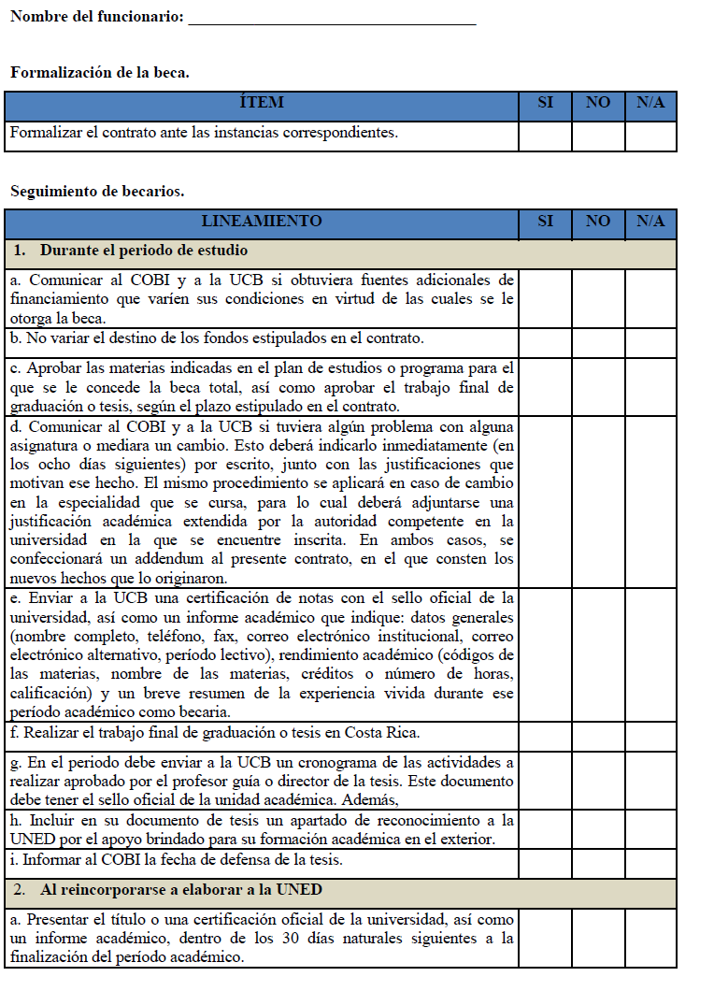
Instrumentos de seguimiento:

Slide 19
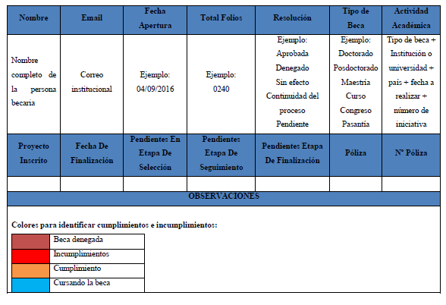
Instrumentos de control y seguimiento:

Slide 20


Aplicación de los instrumentos de control y seguimiento
Etapa | Instrumento aplicado
Preparación Preselección Selección | Lista de Chequeo de Revisión de Documentos Oficiales de Becas de Formación y Capacitación del Proyecto AMI
Formalización de la beca Seguimiento de becarios | Lista de Chequeo de Revisión de Etapa de Seguimiento de Becas de Formación y Capacitación del proyecto AMI.
Cumplimiento Cierre del ciclo de las etapas
Respuesta inmediata del becario.
o
Respuesta de las altas autoridades.
Informe técnico de solicitud de intervención al COBI
Control Cruzado

Slide 21
Conclusiones
En el contexto costarricense existe una diversa y vasta legislación amparada a ejecutar la función archivística, que permite y facilita oportunamente el acceso, transparencia y resguardo de la información documental.
El diseño de instrumentos de control a través de las listas de chequeo y a la vez su aplicación, permite disminuir el error y omisión de información documental. Además agiliza los trámites internos en la UCAB, ante el COBI y otras instancias para la ejecución de la aprobación de las becas.
Los instrumentos de seguimiento, permiten un acercamiento paralelo con los lineamientos institucionales y es una herramienta de alerta temprana que permite generar canales de comunicación ante las autoridades en solicitar una intervención inmediata en ausencia de información documental dentro de los expedientes de becas del proyecto AMI.
La aplicabilidad de los instrumentos de control y seguimiento son un filtro preliminar del ingreso de la información documental, ante la apertura del expediente de becas del proyecto AMI.

Slide 22
Recomendaciones
Es importante evaluar la normativa institucional, y esta se someta a revisión para fortalecer y agilizar los procedimientos administrativos, así como los requisitos establecidos en materia de becas relacionados con el proyecto AMI.
Surge la necesidad de que los instrumentos de control y seguimientos sean validados y aprobados de forma oficial ante las autoridades superiores correspondientes dentro de la institución.
Es necesario se elabore un manual de procedimientos administrativos internos, relacionados con la gestión archivística y las becas del proyecto AMI.

Slide 23
MUCHAS GRACIAS
cchaves@uned.ac.cr

